Slide 1
NHẬP MÔN CÔNG NGHỆ GAME
Viện công nghệ Thông tin & Truyền thông CDIT
Hà Nội 9.2021

Slide 2
ỨNG DỤNG TOÁN HỌC TRONG TKPT GAME

Slide 3
MỤC TIÊU
Giúp sinh viên:
Biết được các khái niệm cơ bản về toán ứng dụng trong game
Hiểu được một số ứng dụng của toán trong thiết kế và phát triển game;
Tài liệu: Đề cương, slide bài giảng môn học NMCNG

Slide 4
1. VAI TRÒ CỦA TOÁN TRONG GAME

Slide 5
TOÁN LÀ NỀN TẢNG CỦA TKPT GAME
Về khoa học:
TOÁN là nền tảng của các khoa học trong thế giới thực → điều này cũng đúng với các thế giới ảo
Về thực tiễn:
Không có TOÁN, không có LUẬT CHƠI (RULE) → Không có LUẬT CHƠI thì không có GAME
Ví dụ:
Mario không hạ xuống đất sau khi nhảy
Đạn trong Call of Duty bay theo quỹ đạo ngẫu nhiên
Angry Birds di chuyển không nhất quán
→ Kiến thức toán ở mọi cấp đều cần thiết với người làm game

Slide 6
MỘT SỐ NHÁNH TOÁN HỌC QUAN TRỌNG
Một số nhánh toán học quan trọng có nhiều ứng dụng
Đại số tuyến tính (Linear Algebra)
Hình học (Geometry)
Toán rời rạc (Discrete Mathematics)
Xác suất thống kê (Probabilities and Statistics)
Giải tích (Calculus)

Slide 7
MÔ PHỎNG MÔI TRƯỜNG VẬT LÝ
Các mô phỏng rất cần thiết để tạo ra môi trường như thế giới thực như chuyển động của các đối tượng, tính toán va chạm, mô hình hoá các dòng chảy (fluid dynamics),...
Các kiến thức như:
- Động học (kinematics),
- Nguyên lý Newton (Newtonian mechanics)
được sử dụng để mô hình hoá các hành vi của đối tượng trong thế giới game, cho phép tạo ra các tương tác như trong đời sóng thực giữa các nhân vật (character), phương tiện (vehicles) và môi trường (environment)

Slide 8
CÂN BẰNG VÀ KINH TẾ TRONG GAME
- Cân bằng lối chơi và quản lý nền kinh tế trong game là những vấn đề cốt yếu của thiết kế game. Mô hình hoá và phân tích toán học giúp người thiết kế tinh chỉnh những màn chơi khó, đảm bảo trải nghiệm công bằng thú vị cho người chơi.
- Nền kinh tế trong game, giống như quản lý tài nguyên hay tiền tệ ảo, được thiết kế dựa trên các nguyên lý toán học (mathematical principles) để cân bằng và ngăn chặn người chơi lợi dụng để trục lợi. Các công cụ toán như tối ưu hoá (optimization) và lý thuyết trò chơi (game theory) giúp nhà thiết kế tạo ra các lối chơi cân bằng và cuốn hút.

Slide 9
2. VECTOR

Slide 10
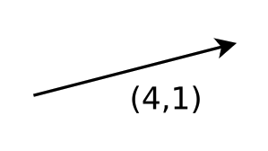
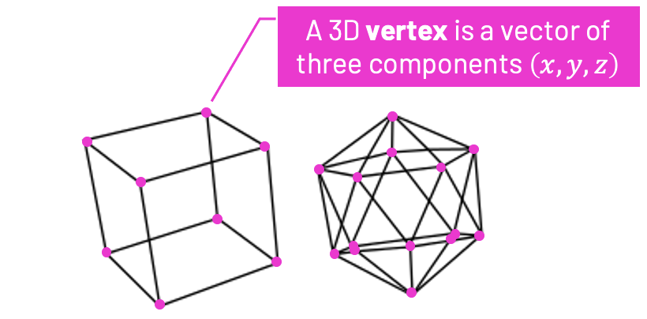
Vector
Là đối tượng toán học cơ bản được sử dụng trong hầu hết các game và game engine
Phần lớn các vector trong lập trình game là 2D (x,y), 3D (x,y,z), trong một số trường hợp đặc biệt là 4D (x,y,z,w).

Slide 11
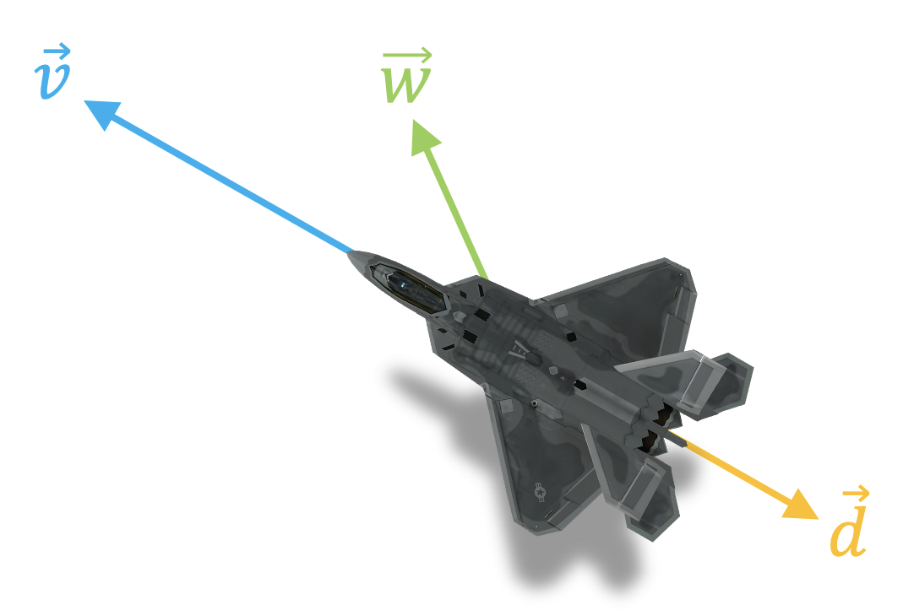
Vector
Dùng để biểu diễn một lực, vận tốc, gia tốc, ma sát,... của đối tượng trong thế giới game
Dễ thực hiện các phép cộng, trừ, nhân vô hướng,...

Slide 12
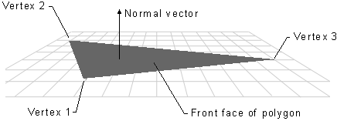
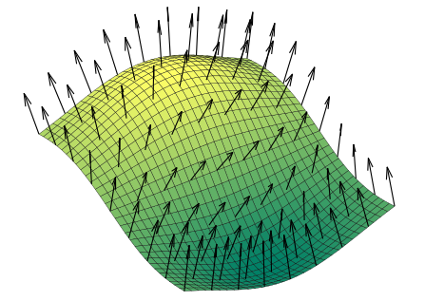
Vector
Còn được sử dụng để biểu diễn các bề mặt 3D. Trong đó mỗi phần tử của bề mặt là một đa giác, mỗi đa giác này có một normal vector biểu diễn hướn của bề mặt

Slide 13
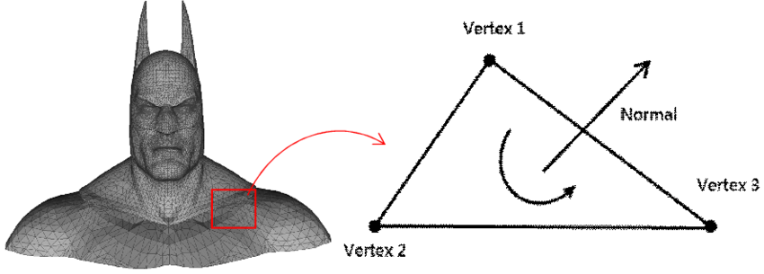
Vector

Slide 14
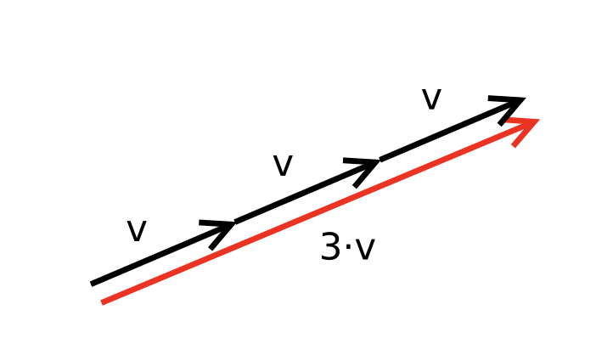
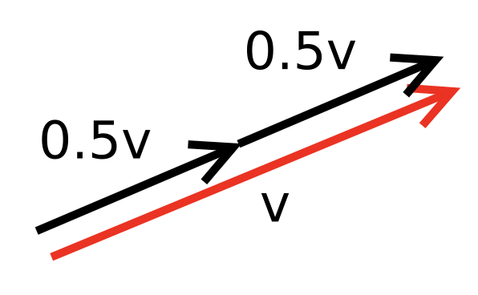
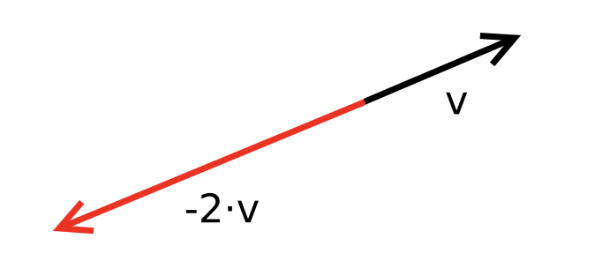
Vector
The
Phép nhân
Tăng giảm độ lớn vector (scaling)
Đảo hướng vector (xoay 180 độ)

Slide 15
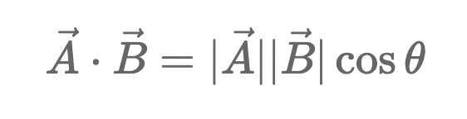
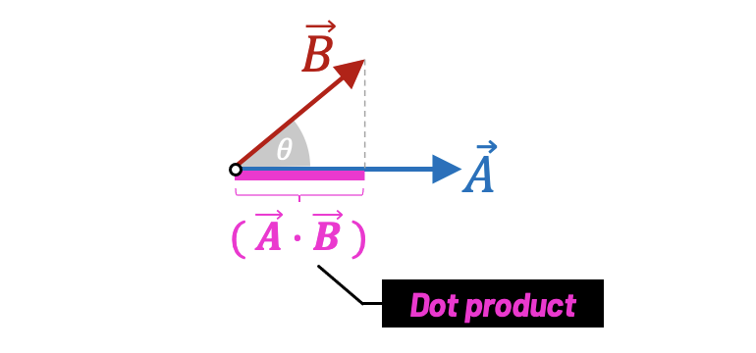
Tích vô hướng Dot - Product
Tích vô hướng
Được sử dụng để tính độ dài của một vector khi chiếu lên một vector khác
Được sử dụng để so sánh về hướng giữa 2 vector:
Cùng hướng nếu tích > 0
Vuông góc nếu tích = 0
Ngược hướng nếu tích < 0

Slide 16
Tích vô hướng Dot - Product
Tích vô hướng
Được sử dụng để tính độ dài của một vector khi chiếu lên một vector khác
Được sử dụng để so sánh về hướng giữa 2 vector:
Cùng hướng nếu tích > 0
Vuông góc nếu tích = 0
Ngược hướng nếu tích < 0

Slide 17
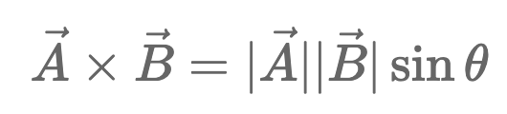
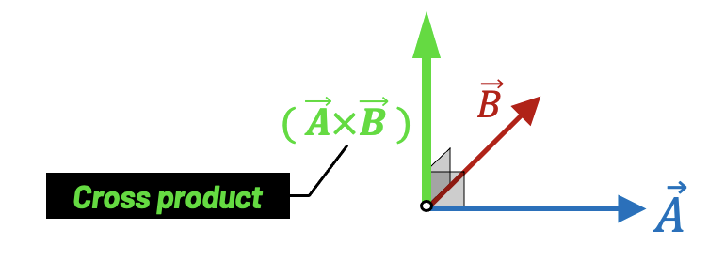
Tích có hướng (Cross – Product)
Dùng để tính vector pháp tuyến của mặt phẳng được đại diện bởi 2 vector cho trước.
Tập các vector pháp tuyến sử dụng để biều diễn các bề mặt cong.

Slide 18
3. MA TRẬN

Slide 19
CÁC ỨNG DỤNG
Là công cụ được sử dụng rất rộng rãi trong game, cụ thể:
- Phép chiếu, chuyển vị, tỉ lệ cho các đối tượng hình
- Thực hiện phép xoay đối tượng trong không gian
- Chuyển đổi các hệ màu
- Tạo dữ liệu mật mã

Slide 20
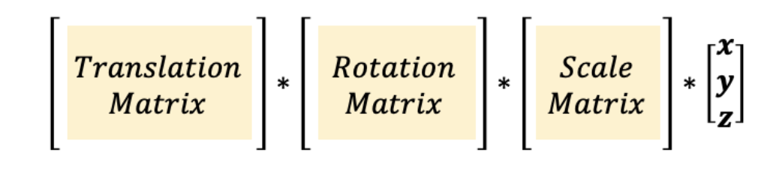
ỨNG DỤNG
The
3 ứng dụng chính: Xoay (rotation), tỉ lệ (scale), chuyển vị (translation)

Slide 21
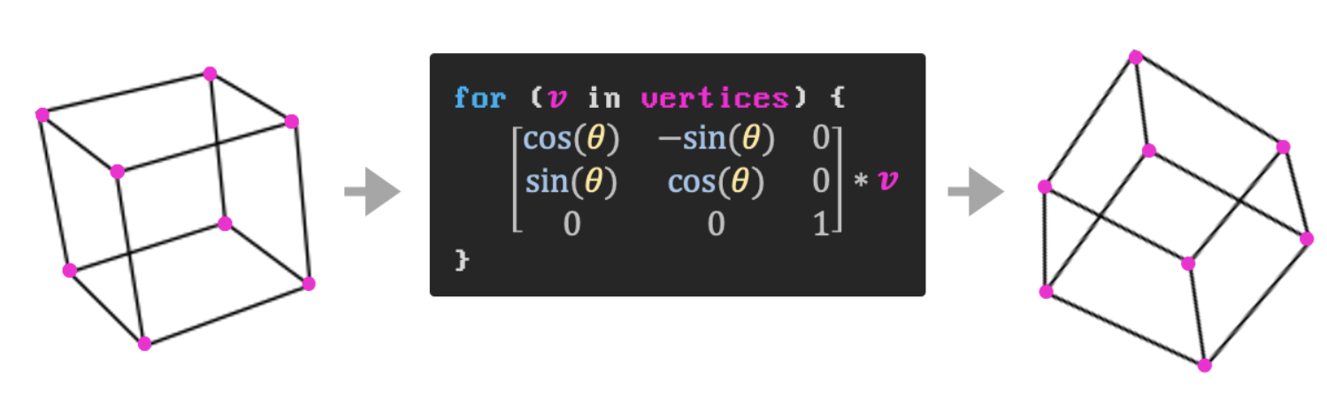
PHÉP XOAY
The
We can have a matrix encode a rotation by a certain angle, and another matrix encoding a translation by a certain offset value. To change the original vertices of a 3D object, we simply multiply the transformation matrix by each vertex/vector of our mesh.

Slide 22
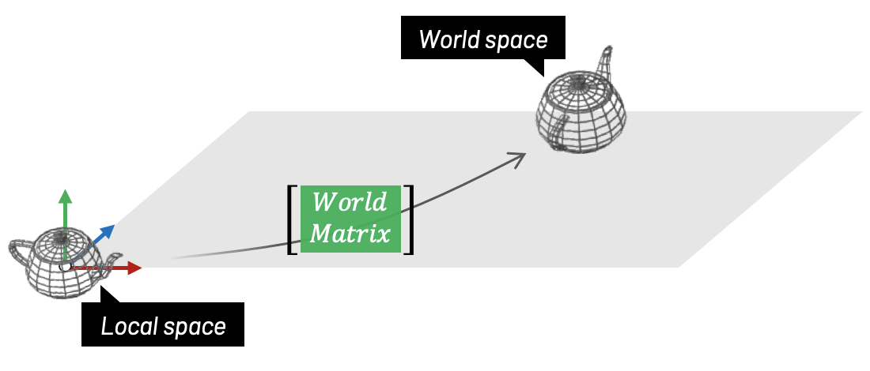
BIỂU DIỄN SỰ CHUYỂN ĐỔI CAMERA
The
Là tập hợp các phép xoay, dịch chuyển và tỉ lệ để chuyển đổi đối tượng giữa 2 không gian toạ độ.
Được sử dụng bởi các engines khi nhập dữ liệu

Slide 23
4. HÌNH HỌC

Slide 24
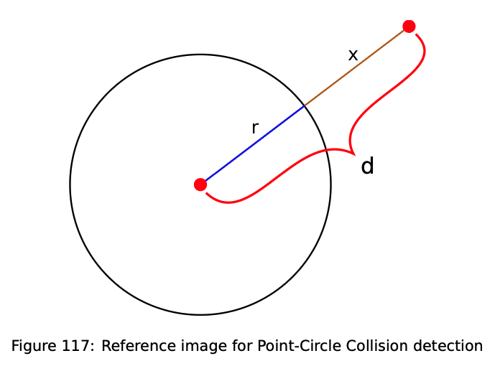
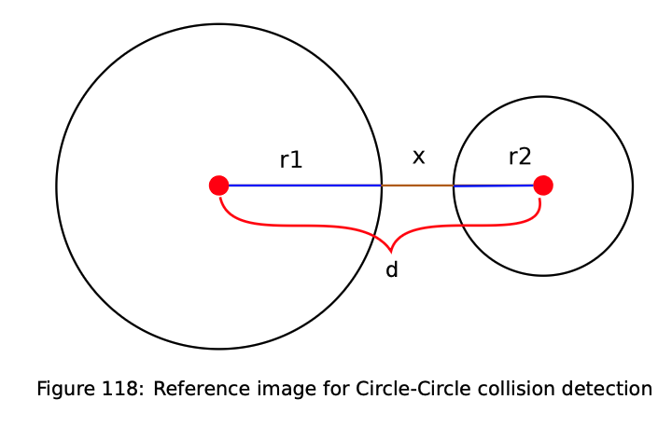
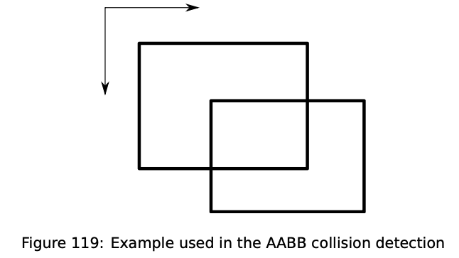
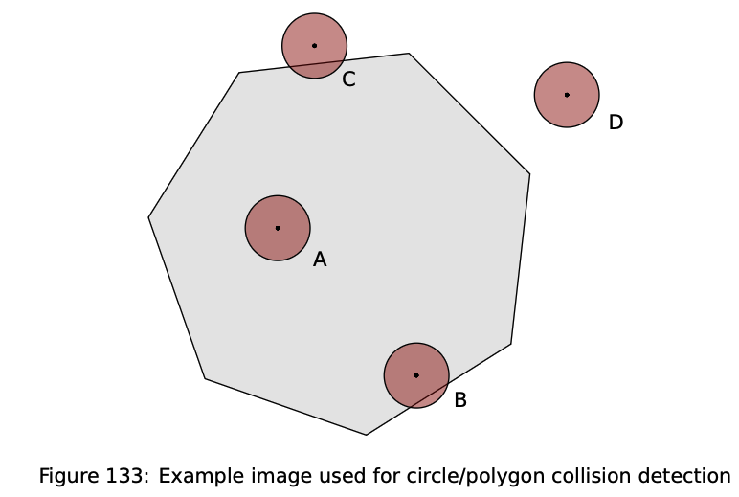
ỨNG DỤNG CỦA HÌNH HỌC
Được ứng dụng nhiều để xử lý các va chạm giữa các đối tượng trong thế giới game
Để sinh các màn chơi có yếu tố đồ hoạ
...

Slide 25
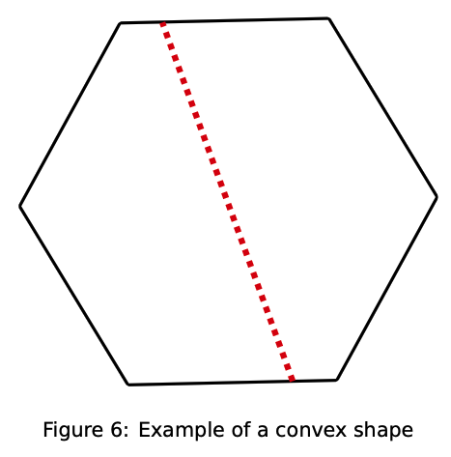
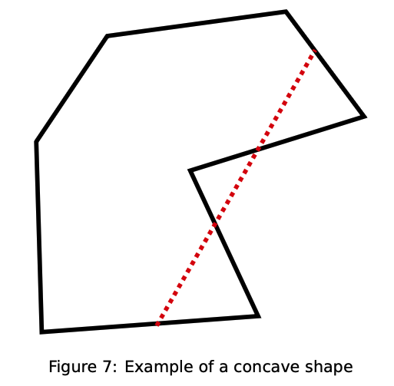
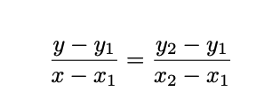
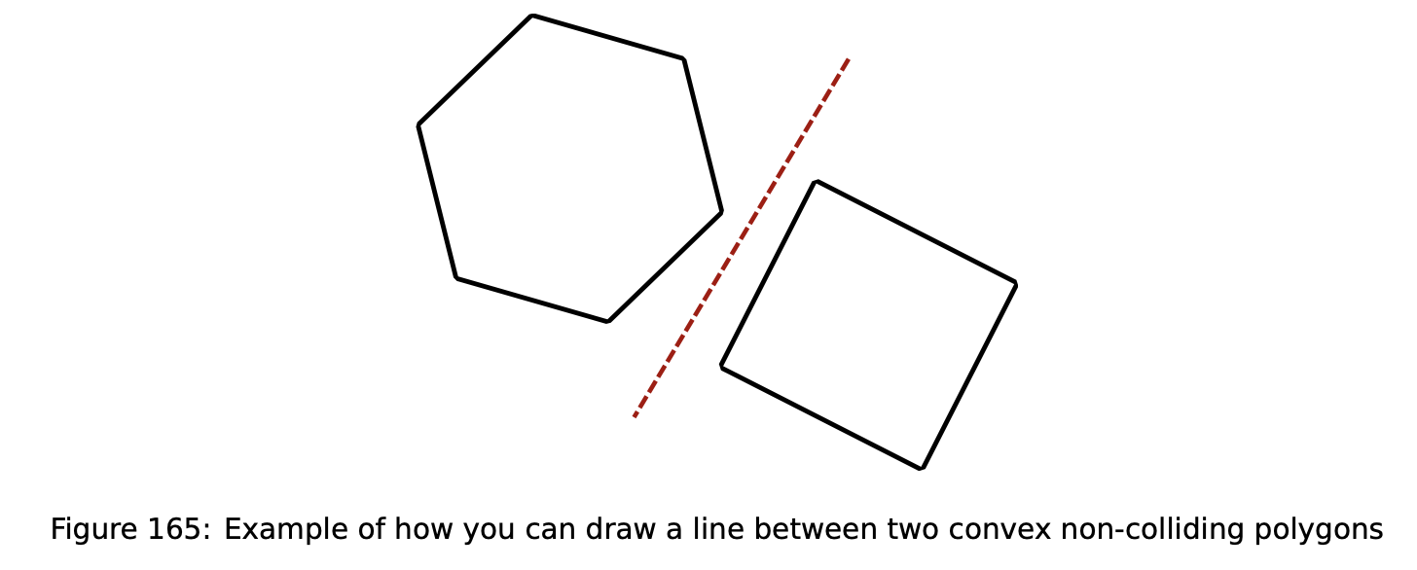
ĐƯỜNG THẲNG, ĐA GIÁC LỒI – LÕM
Đa giác lồi (convex) là đa giác có thể vẽ một đường thẳng bất kỳ (trừ cạnh và đường đi qua góc
Ngược lại, nếu chỉ cần có 1 đường thẳng cắt đa giác ở nhiều hơn 2 điểm sẽ được gọi là đa giác lõm (non-convex hoặc concave)
Phép

Slide 26
5. GIẢI TÍCH

Slide 27
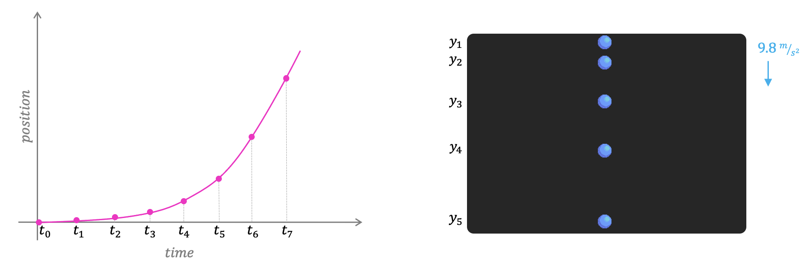
MÔ PHỎNG VẬT LÝ
Giải tích được sử dụng rất nhiều trong mô phỏng các cơ chế vật lý. Ví dụ, tích phân được sử dụng để ước tính vị trí tiếp theo của các đối tượng game ở các khung hình tiếp theo dựa trên gia tốc và vận tốc của chúng.

Slide 28
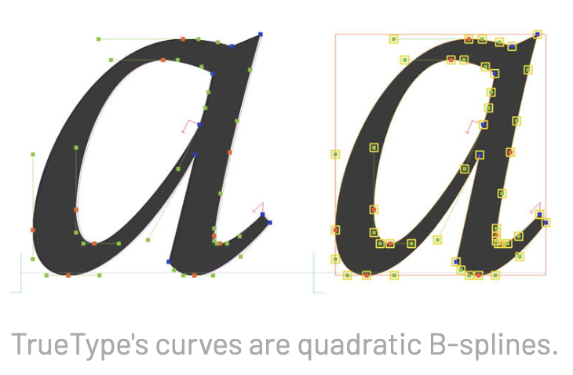
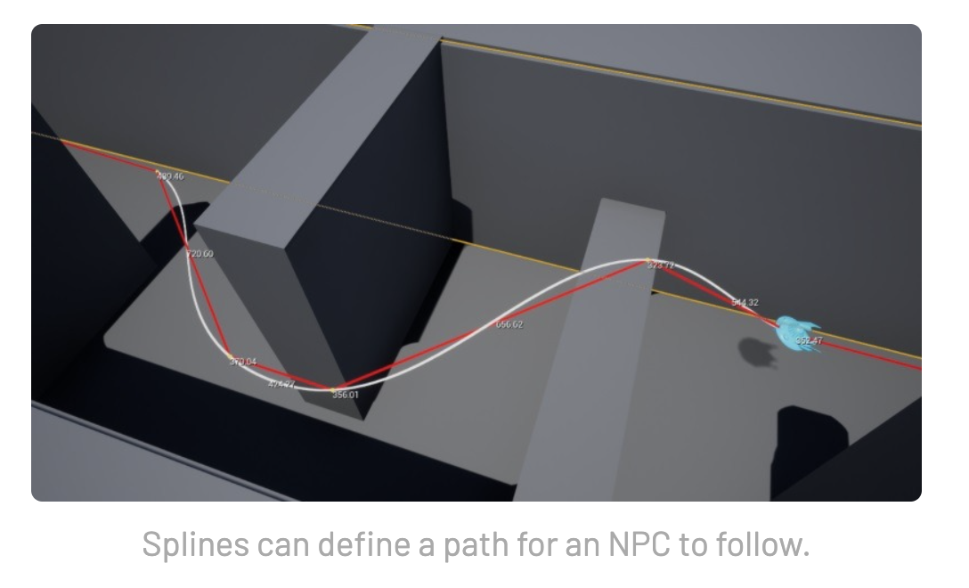
VẼ CÁC ĐƯỜNG CONG
Các hàm Splin (Spline) để vẽ các đường cong dựa trên các đường gấp khúc như Font chữ hoặc đường di chuyển của NPC.
Các đường cong phổ biến được sử dụng trong phát triển game như Catmull-Rom, Bezier và B-Spline.

Slide 29
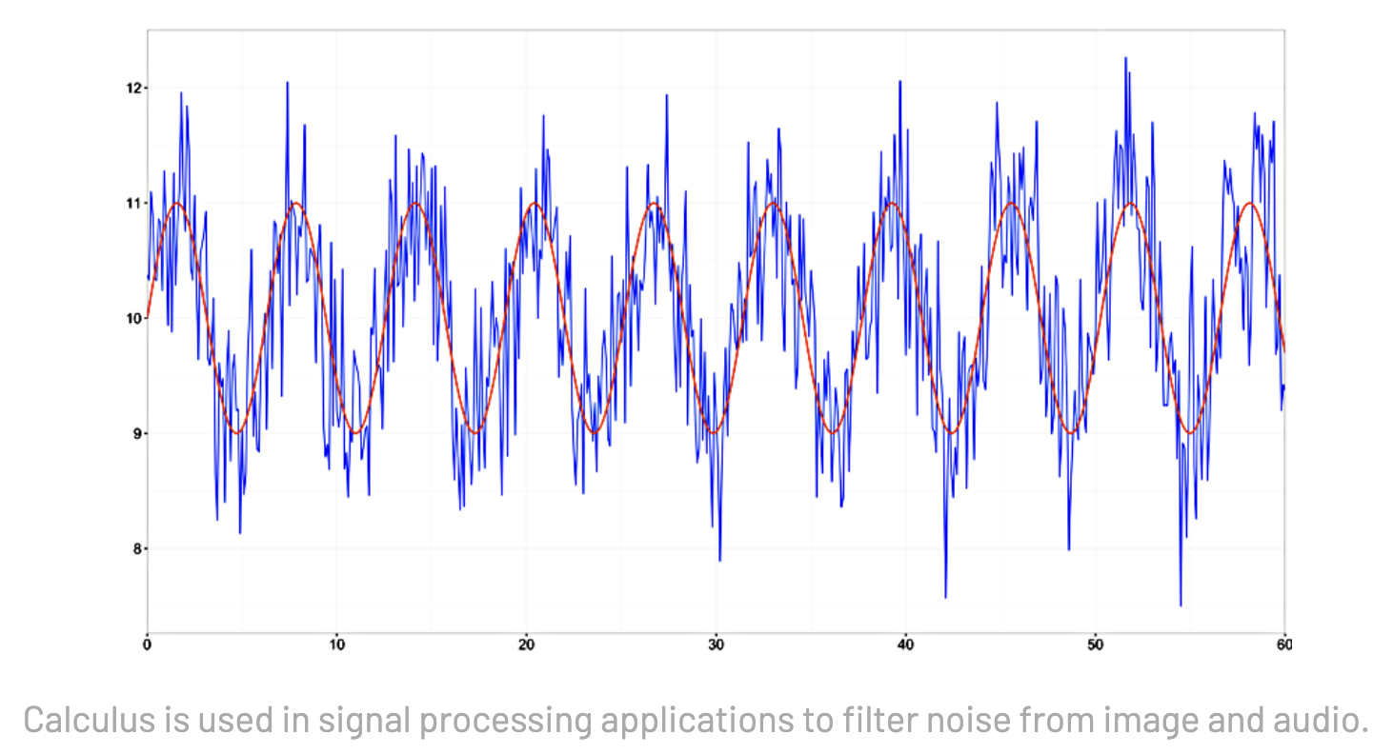
XỬ LÝ ÂM THANH, HÌNH ẢNH
Bất kỳ phương pháp xử lý tín hiệu số nào đều phải ứng dụng giải tích. Ví dụ điển hình là Biến đổi Fourier (Fourier transforms). Kỹ thuật này được dùng cho rất nhiều ứng dụng trong xử lý tín hiệu trong miền tần số (lọc nhiễu, trộn,...).

Slide 30
6. TOÁN RỜI RẠC

Slide 31
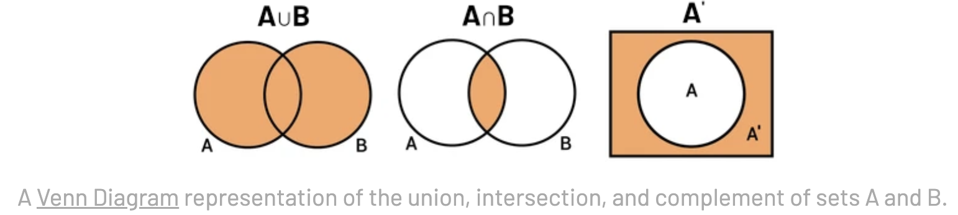
ỨNG DỤNG CỦA TỔ HỢP
Các bài toán đề cập đến như là : bài toán đếm, bài toán liệt kê, bài toán tồn tại, nguyên lý Dirichlet, nguyên lý cực hạn. Sau đó còn có tổ hợp, chỉnh hợp, hoán vị, số Sterling, số Catalan,... Các lý thuyết tổ hợp là nền tảng cho lý thuyết tính toán, độ phức tạp, ...

Slide 32
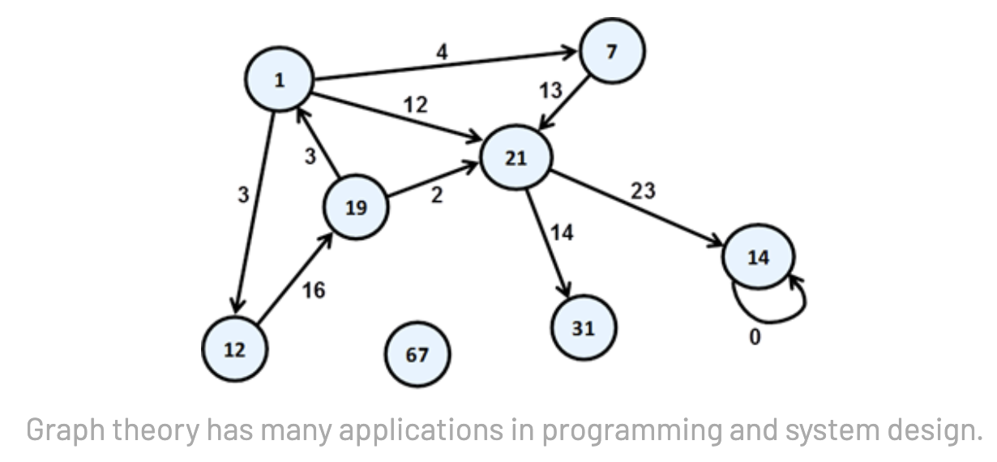
ỨNG DỤNG CỦA LÝ THUYẾT ĐỒ THỊ
Toán rời rạc sẽ đề cập tới khái niệm đồ thị, những loại đồ thị khác nhau, các thuật toán trên đồ thị ( DFS, BFS, tìm đường đi ngắn nhất, thuật toán tham lam...), những bài toán có thể giải trên đồ thị ( hay mô hình hóa chúng bằng đồ thị để giải quyết), ứng dụng của đồ thị vào các bài toán thực tế ( như là sắp xếp lịch thi, ghép cặp, tìm đường đi ngắn nhất,...)

Slide 33
7. XÁC SUẤT THỐNG KÊ

Slide 34
ỨNG DỤNG CỦA XÁC SUẤT THỐNG KÊ
Cải thiện trải nghiệm người dùng:
Tính đổi mới (Innovation): Sử dụng xác suất để tạo ra các trải nghiệm chơi độc đáo và sáng tạo. Nó cũng đồng thời làm cho game có chiều sâu và phức tạp hơn, mang đến trải nghiệm tươi mới và thách thức cho người chơi.
Khả năng chơi lại (Replayabilities): Trong quá trình chơi, người chơi sẽ gặp các tổ hợp mới, giữ cho game cuốn hút trong một quá trình dài từ đó tăng khả năng giữ chân người chơi (player retention) và truyền miệng đến người chơi mới (word-of-mouth recommendations).
Chiều sâu chiến thuật (Strategic Depth): Các cơ chế xác suất thường yêu cầu người chơi tư duy chiến lược và đưa ra các quyết định có tính toán. Họ cần phân tích sự khác biệt, đánh giá rủi rõ và tính toán các phần thưởng tiềm năng. Điều này cũng sẽ đem đến sự mới mẻ và thoả mãn khi họ cảm thấy các quyết định có ảnh hưởng trực tiếp đến game

Slide 35
8. LƯỢNG GIÁC

Slide 36
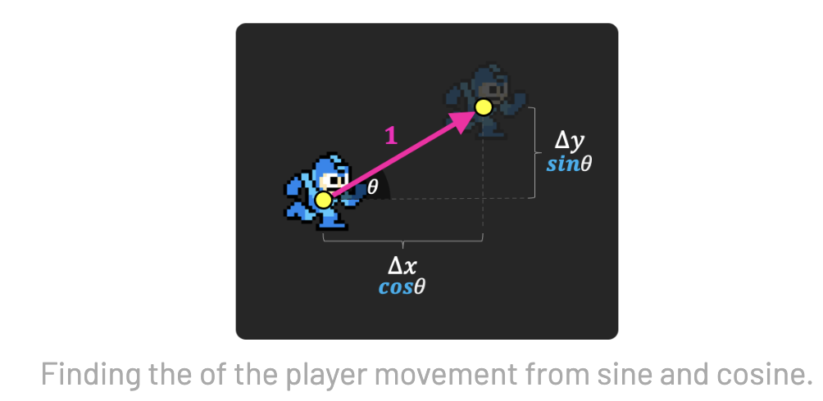
XÁC ĐỊNH VỊ TRÍ CỦA ĐỐI TƯỢNG
Xác định vị trí tiếp theo của nhân vật dựa trên góc và vận tốc di chuyển:

Slide 37
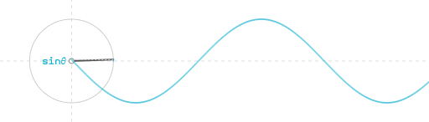
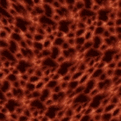
BIỂU DIỄN DAO ĐỘNG
Dùng hình sin để biểu diễn các dòng chảy, các bề mặt chất lỏng (Fluid)

Slide 38
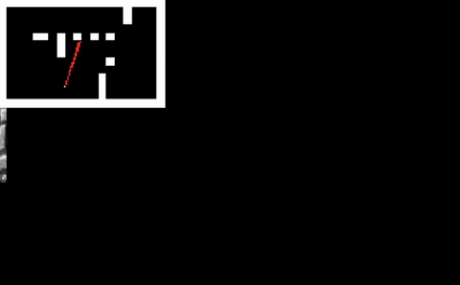
HIỂN THỊ HÌNH ẢNH 3D TRÊN MÀN HÌNH 2D
Dựa vào khoảng cách từ camera đến các đối tượng 3D để vẽ lại hình ảnh 3D trên màn hình

